Slide 1
https://www.knpimalaysia.org
BP KNPI MALAYSIA OFFICIAL WEBSITE
DPP KNPI
BP KNPI MALAYSIA
BERITA KNPI
GALERI KEGIATAN KNPI
PERWAKILAN RI DI MALAYSIA
AOMI MALAYSIA
POJOK PMI MALAYSIA
SEJARAH KNPI
SEJARAH BP KNPI MALAYSIA
BERITA BP KNPI MALAYSIA
GALERI PHOTO
TENTANG AOMI MALAYSIA
UNDANG-UNDANG DAN PERATURAN TENTANG PMI
PENGURUS DPP
TENTANG BP KNPI MALAYSIA
BERITA DPP KNPI
GALERI VIDEO
BERITA AOMI MALAYSIA
BERITA PMI MALAYSIA
KETUA UMUM
PENGURUS BP KNPI MALAYSIA
OPINI
INFORMASI KEGIATAN
PENDAMPINGAN REKALIBRASI PULANG
ADUAN & ASPIRASI
PMI MALAYSIA

Slide 2
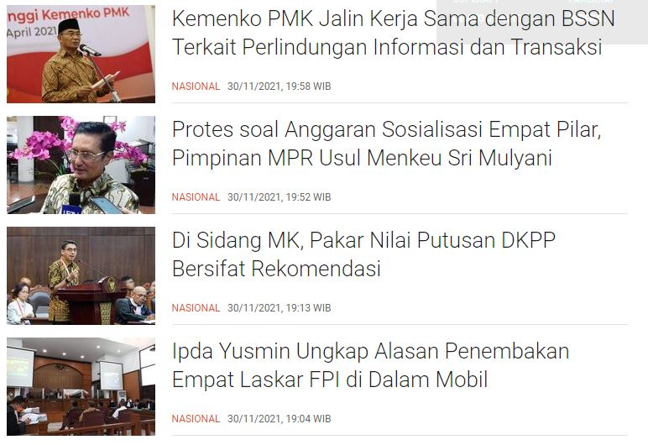
HOME
https://www.knpimalaysia.org
BP KNPI MALAYSIA OFFICIAL WEBSITE
DPP KNPI
BP KNPI MALAYSIA
BERITA KNPI
GALERI KEGIATAN KNPI
PERWAKILAN RI DI MALAYSIA
AOMI MALAYSIA
POJOK PMI MALAYSIA
BERITA
POSTER KEGIATAN TERKINI
ALL NEWS
FACEBOOK KNPI MALAYSIA
INSTAGRAM KNPI MALAYSIA
TWITTER KNPI MALAYSIA

